Slide 1
POVOAMENTO DO
TERRIÓRIO BRASILEIRO
E MIGRAÇÕES INTERNAS
Módulo 12
Caderno 04 Páginas 189
Entrevista desafios do crec população 21:oo https://www.youtube.com/watch?v=rnDo-64JKA4

Slide 2
PRINCIPAIS EIXOS DE OCUPAÇÃO TERRITORIAL
É possível traçar um paralelo da distribuição demográfica com os principais ciclos econômicos:
Amazônia : drogas do sertão
Zona da Mata Nordestina : cana-de-açúcar/cacau
Pampas : pecuária extensiva
Sudeste / GO / MT : mineração
Sertão Nordestino : pecuária extensiva
Sudeste: café
Amazônia Ocidental : borracha
Essa dinâmica espacial da população se
mantém até a metade do século XX.

Slide 3
A partir de meados do século XX a industrialização e a modernização do campo se tornam principais fatores que reorganizaram o espaço brasileiro:
- Integração do mercado nacional;
- nova distribuição da divisão territorial do trabalho;
- desequilíbrios de desenvolvimento regionais.
A nova dinâmica econômica e ações governamentais aceleram a mobilidade demográfica espacial.

Slide 4
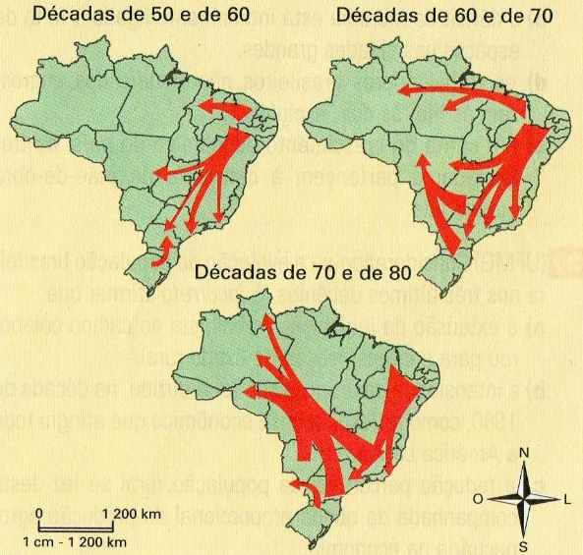
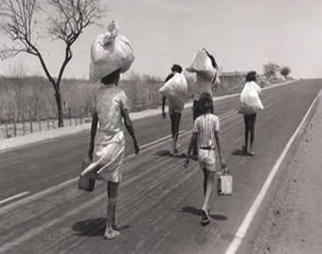
Fluxos migratórios de destaques
Anos de 1950/80 tem o NE como importante área de repulsão, principalmente em direção ao SE industrial;

Slide 5
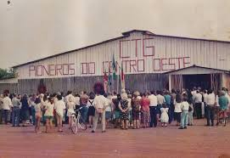
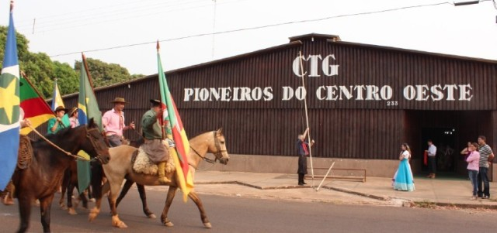
Fluxos migratórios de destaques
Anos de 1970/80 forte fluxo de SE e Sul para a fronteira agrícola do CO e Amazônia.

Slide 6
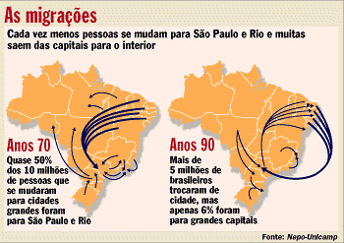
Importantes alterações a partir
dos anos de 1990
Perda da força das grandes capitais como áreas de atração;

Slide 7
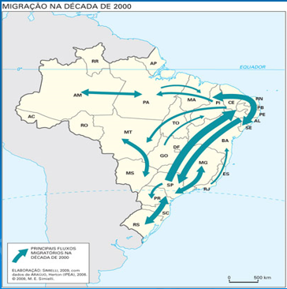
forte participação intrarregional;
destaca-se a migração de retorno do SE para o NE;
Migração nordestina 5:11 https://www.youtube.com/watch?v=znXtDOWf258

Slide 8
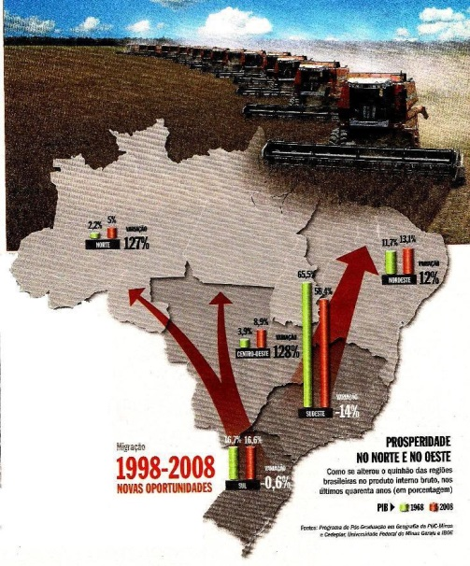
essas recentes dinâmicas revelam-se frutos de novas realidades socioeconômicas das regiões N, CO e NE;

Slide 9
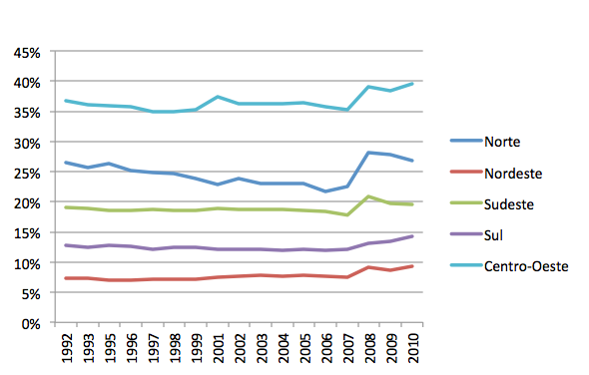
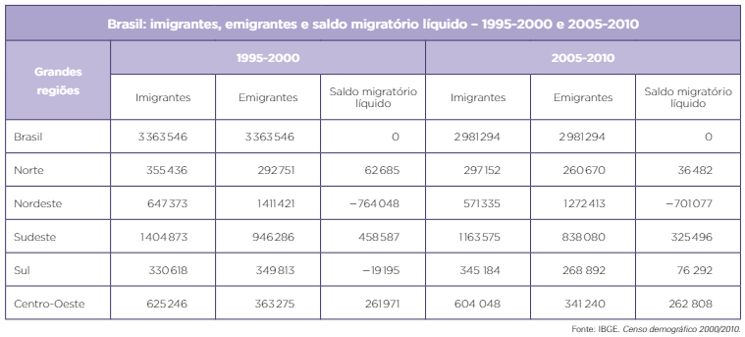
as regiões Norte e Centro-Oeste tem se apresentado como as áreas de forte atração no país e com os maiores percentuais de “imigrantes” em relação ao total das populações regionais;
Migração no Brasil – 1992 a 2010
Figura 1 - Fonte: Elaborado pelos autores a partir dos dados do IBGE.
a região Centro-Oeste apresenta o maior fluxo migratório, com a participação de habitantes não naturais variando em torno 35% do total no período entre 1992 e 2010, conforme apresentado na figura 1.

Slide 10
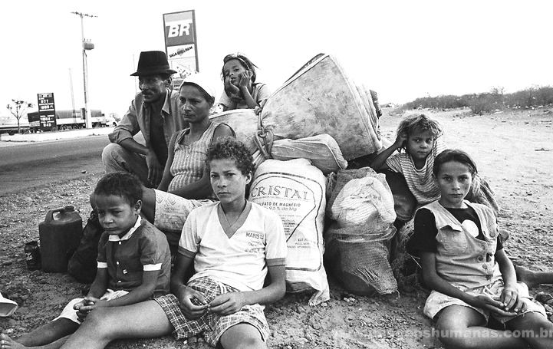
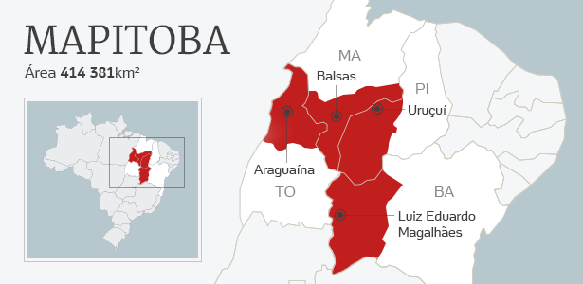
Atenção para
MOVIMENTOS MIGRATÓRIOS INTERNOS
Êxodo rural:
saída de populações do campo rumo às cidades foi muito intenso após os anos de 1940.
Frentes pioneiras:
paulistas, nordestinos e principalmente sulistas que estenderam a fronteira agrícola rumo ao CO e Amazônia a partir dos anos de 1970. Atualmente MAPITOBA se revela importante área de expansão da fronteira agrícola.

Slide 11
Atenção para MOVIMENTOS MIGRATÓRIOS PENDULARES INTERNOS
Corumbas: nordestinos que migram do Sertão para a Zonada Mata durante o período das secas.
Boias frias: trabalhadores temporários que vivem nas cidades
e trabalham diariamente no campo.
Pendular urbano: massas de pessoas que se deslocam todos dias dentro das grandes cidades ou vizinhanças.
Weekend: fluxos durante fins de semana ou férias para praias,
campo ou montanha.

Slide 12
COMPLEMENTE SEUS ESTUDOS
- Assista ao vídeo, que apesar do romantismo retrata um pouco das frentes pioneiras em direção ao Brasil Central - A Conquista do Oeste (Mato Grosso) 14:47
https://www.youtube.com/watch?v=ZVFU-uT4_M4
- Ouça o áudio "Êxodo Rural Migração” a respeito do Brasil, disponível em Escola 24h:
https://plurall.e24h.com.br/vestibular/audio-aulas/?player=21D86AD6-9C18-479B-BAD7-6C062906055B

